Slide 1
Requisitos
Básicos
2007
Recibo por honorario
Sunat
Superintendencia Nacional de Administración Tributaria

Slide 2

¿Quiénes deben emitir recibos por honorarios?
Las personas que obtengan rentas por cuarta categoría por el ejercicio independiente o una independencia de uno:
Profesión
Ciencia
Arte
Oficio
Por ejemplo: Los Médicos, Abogados, Conductores,
Periodistas, Artistas, Modelos, etc.

Slide 3



¿Quienes emiten recibos por honorarios?
MEDICOS
ABOGADOS
Los que no emiten recibos por honorarios serán multados hasta encerrados por infringir la ley.
MODELOS

Slide 4
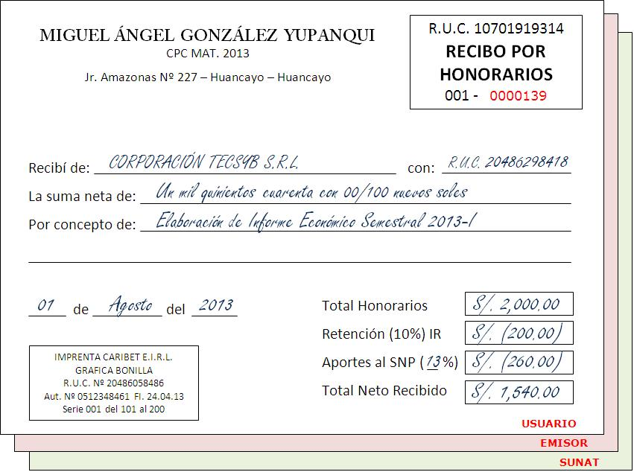
¿ CUÁNDO DEBE ENTREGARSE?
BETTY LUJAN ZAMORA
ALUMNA – BUSINESS
Este documento deberá ser entregado en el momento en que se perciba la retribución y por el monto de la misma, sin embargo, cabe recordar que también deberá ser emitido aún cuando el servicio haya sido prestado en forma gratuita con la leyenda: "Servicio prestado gratuitamente"

Slide 5
QUIENES NO DEBEN EMITIR RECIBO POR HONORARIOS?
1. Los directores de empresas, regidores de municipalidades y quienes desarrollen actividades similares, por los ingresos que perciban.
2. Las personas que obtengan ingresos por contratos de prestación de servicios normados por la legislación civil, cuando el servicio sea prestado: - En el lugar y horario designado por quien lo requiere; y, - Cuando el usuario del servicio proporcione los elementos de trabajo y asuma los gastos que la prestación del servicio demande. 3. Aquellas personas que obtengan beneficios de servicios considerados dentro de la cuarta categoría, prestados a un contratante con el que simultáneamente se mantiene una relación de dependencia. 4. Los comisionistas mercantiles, porque el ingreso que obtienen es considerado Renta de Tercera

Slide 6
Importante: a) Los trabajadores independientes que emiten recibos por honorarios y hubieran percibido en un mes S/. 2,698 de ingresos, no están obligados a presentar la declaración ni a pagar el impuesto a la renta correspondiente a dicho periodo. b) Según la Sunat, solo podrán solicitar la suspensión de retenciones y/o de pagos a cuenta del IR: - Cuando la proyección de sus ingresos anuales por Rentas de Cuarta Categoría no supere el monto afecto al impuesto (para el ejercicio 2013: S/. 32,375) podrá solicitar la Suspensión de Retenciones y/o Pagos a Cuenta. Deberá incluir también en la cantidad referencial, los ingresos obtenidos por rentas de Quinta Categoría en caso las tenga. - Cuando supere el limite señalado en el transcurso del año y haya percibido ingresos antes del 1 de noviembre del 2012 la solicitud podrá ser presentada si el impuesto pagado a cuenta o retenido, sea igual o superior al Impuesto a la Renta Proyectado. c) El Trabajador Independiente efectuará la declaración y pago de los aportes al SNP en las siguientes situaciones: - Cuando presten servicios a sujetos que no sean Agentes de Retención. - Cuando se le hubiera retenido con una tasa de aporte menor a la que le corresponda y/o exista un importe pendiente de regularización. - Cuando el Agente de Retención no hubiese cumplido con efectuar la retención del aporte al SNP.

